Slide 1

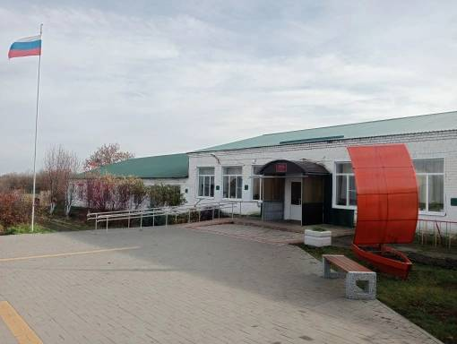
Публичный отчет директора
МБОУ «Куликовская СШ» за 2025 год

Slide 2
1. Работа с кадрами
В МБОУ «Куликовская СШ» работают – 13 педагогов, в филиале Киквидзенская ООШ – 5 педагога, воспитателей ДОО – 4 человека, 2 педагога дополнительного образования.
Важным направлением работы администрации школы является постоянное совершенствование педагогического мастерства учительских кадров через курсовую систему повышения квалификации и стимулирование педагогов школы к аттестации на более высокие квалификационные категории. Учителя школы постоянно совершенствуют свое педагогическое мастерство, проходят курсы повышения квалификации и переподготовку.

Slide 3
Квалификационный состав педагогических кадров

Slide 4
Выводы об уровне квалификации педагогических работников:
5 педагогов имеют квалификационные категории - 21%:
2 педагога имеют высшую категорию – 8 %,
3 педагога имеют первую категорию - 13%.
11 педагогов имеют соответствие - 46%,
8 педагога без категории – 33%.

Slide 5
2. Контингент обучающихся
Движение обучающихся незначительное, связанное с переменой места жительства родителей. На начало года в школе числилось137 обучающихся (125 учеников в Куликовской школе и 12 учеников в Киквидзенской). На конец отчетного года всего 130 обучающихся (119 обучающихся в Куликовской школе, 11 в Киквидзенской)
 | МБОУ «Куликовская СШ» | Киквидзенскя ООШ
1-4 классы | 35 | 6
5-9 классы | 72 | 5
10-11 классы | 12
Итого: | 119 | 11

Slide 6
3. Анализ учебного процесса
Качество знаний по итогам 2025 года
Школа МБОУ «Куликовская СШ» | На начало четверти | Прибыли | Выбыли | На конец четверти | аттестуемых | успевают на |  |  | Успевают из аттестуемых | Не успевают по предметам |  |  |  | Не аттестовано по |  | % качества знаний | % успеваемости
 |  |  |  |  |  | «5» | «4» и «5» | всего |  | 1 | 2 | 3 и > | всего | болезни | пропускам
1 класс | 9 |  |  | 9
2 класс | 13 |  |  | 13
3 класс | 7 |  |  | 7 | 7 | 1 | 3 | 4 | 7 |  |  |  |  |  |  | 57% | 100%
4 класс | 6 |  |  | 6 | 6 |  | 3 | 3 | 6 |  |  |  |  |  |  | 50% | 100%
5 класс | 13 |  | 1 | 14 | 14 | 2 | 5 | 7 | 13 |  | 1 |  | 1 |  |  | 50% | 93%
6 класс | 13 |  | 1 | 14 | 14 | 2 | 7 | 9 | 14 |  |  |  |  |  |  | 64% | 100%
7 класс | 13 |  |  | 13 | 13 |  | 2 | 2 | 11 | 1 |  | 1 | 2 |  |  | 15% | 85%
8 класс | 15 |  | 1 | 16 | 16 | 1 | 3 | 4 | 11 |  | 1 | 2 | 3 |  |  | 25% | 81%
9 класс | 15 |  |  | 15 | 15 |  | 5 | 5 | 14 | 1 |  |  | 1 |  |  | 33% | 93%
10 класс | 9 |  |  | 9 | 9 |  | 3 | 3 | 8 | 1 |  |  | 1 |  |  | 33% | 89%
11 класс | 3 |  |  | 3 | 3 |  | 3 | 3 | 3 |  |  |  |  |  |  | 100% | 100%
ИТОГО: | 116 |  |  | 119 | 97 | 6 | 34 | 40 | 87 | 3 | 2 | 3 | 8 |  |  | 41% | 92%

Slide 7
4. Анализ результатов ОГЭ 2025 год

Slide 8
5. Анализ результатов ЕГЭ 2025 год
Аттестаты о среднем общем образовании получили 5 выпускников.

Slide 9
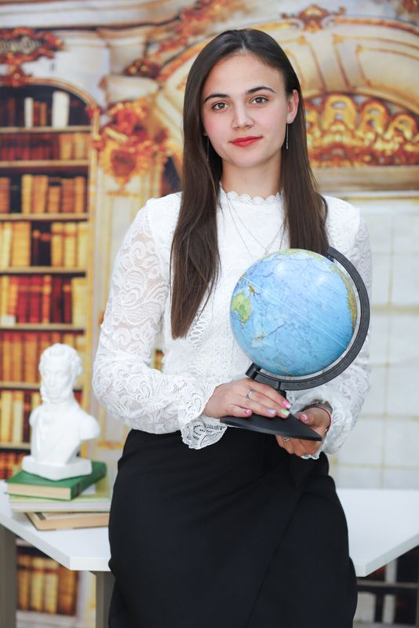
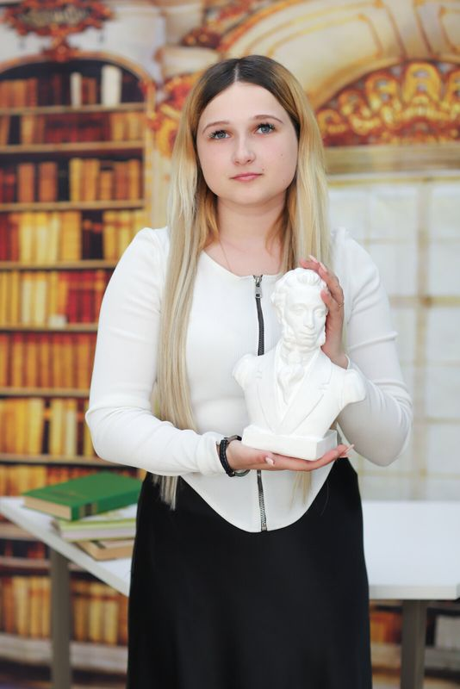
4. Премия «Лучший выпускник 2024 года», учредитель конкурса глава КФХ Губин А.А.
Овчинникова Алёна , 1 место
Камышова Алёна , 2 место

Slide 10
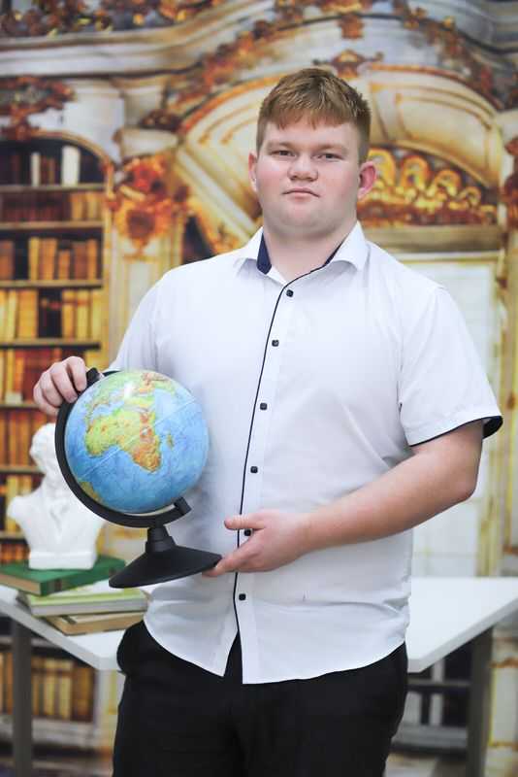
5. Премия «Лучший спортсмен школы», учредитель фермерское хозяйство "Поляков Ф.И."
Овчинникова Алёна, 1 место
Камышова Алёна,
2 место
Анцифров Алексей,
3 место

Slide 11
6. Результаты всероссийской олимпиады школьников
Предмет | Школьный уровень (с 08.09.2025 по 31.10 2025) |  |  | Муниципальный уровень (с 27.10.2025 по 12.12.2025)
 | Количество участников | Количество победителей | Количество призеров | Количество участников | Количество победите лей | Количество призеров
Литература | 10 | 5 | 1 | 1 | 0 | 0
География | 10 | 1 | 9 | 3 | 0 | 0
Русский язык | 7 | 1 | 8 | 2 | 0 | 0
ОБЗР | 1 | 0 | 1 | 1 | 0 | 0
Обществознание | 6 | 4 | 2 | 5 | 0 | 0
Биология | 9 | 0 | 4 | 2 | 0 | 0
Математика | 9 | 0 | 4 | 1 | 0 | 0
Физическая культура | 3 | 0 | 3 | 2 | 1 | 1
История | 3 | 3 | 0 | 2 | 0 | 0
Физика | 2 | 0 | 0 | 0 | 0 | 0
Английский язык | 1 | 0 | 1 | 1 | 0 | 0
Химия | 5 | 0 | 3 | 0 | 0 | 0
Труд | 3 | 0 | 1 | 0 | 0 | 0

Slide 12
7. Региональная открытая олимпиада «Шаг в будущее»
Региональная открытая олимпиада «Шаг в будущее» проводилась 12 апреля 2025 года для обучающихся 1-11 классов .
Куликовскую школу на олимпиаде представляли обучающиеся:
5 класс Кумарин М. «История»
5 класс Минаев К. «Математика»
8 класс Минаева М., «География»
8 класс Благин К., «Математика»
11 класс Камышова А., «Биология»
Обучающиеся филиала Киквидзенская ООШ:
4 класс Дворянкин Н., «Математика»
6 класс Андреянов А., «Русский язык»

Slide 13
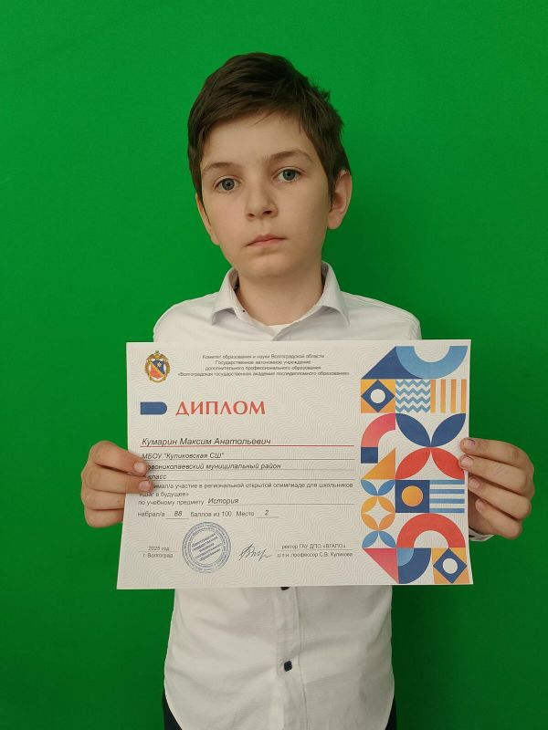
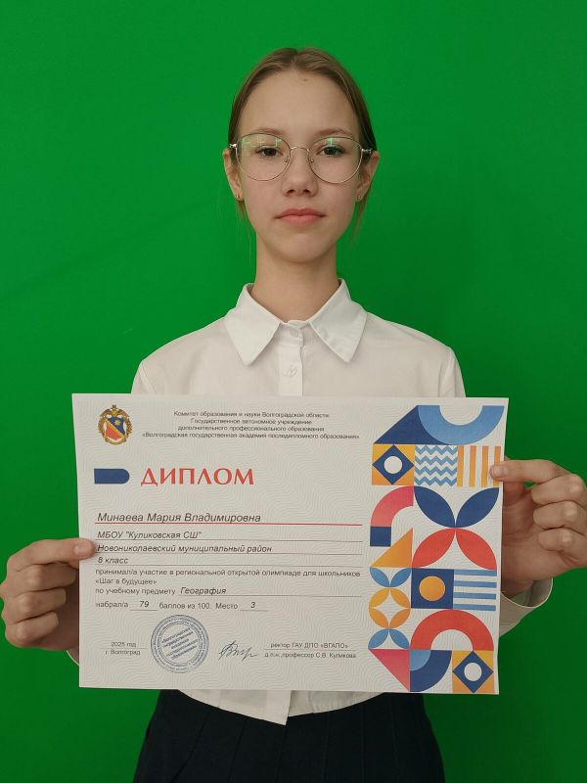
Кумарин Максим, 5 класс,
2 место по истории
Минаева Мария, 8 класс,
3 место по географии

Slide 14
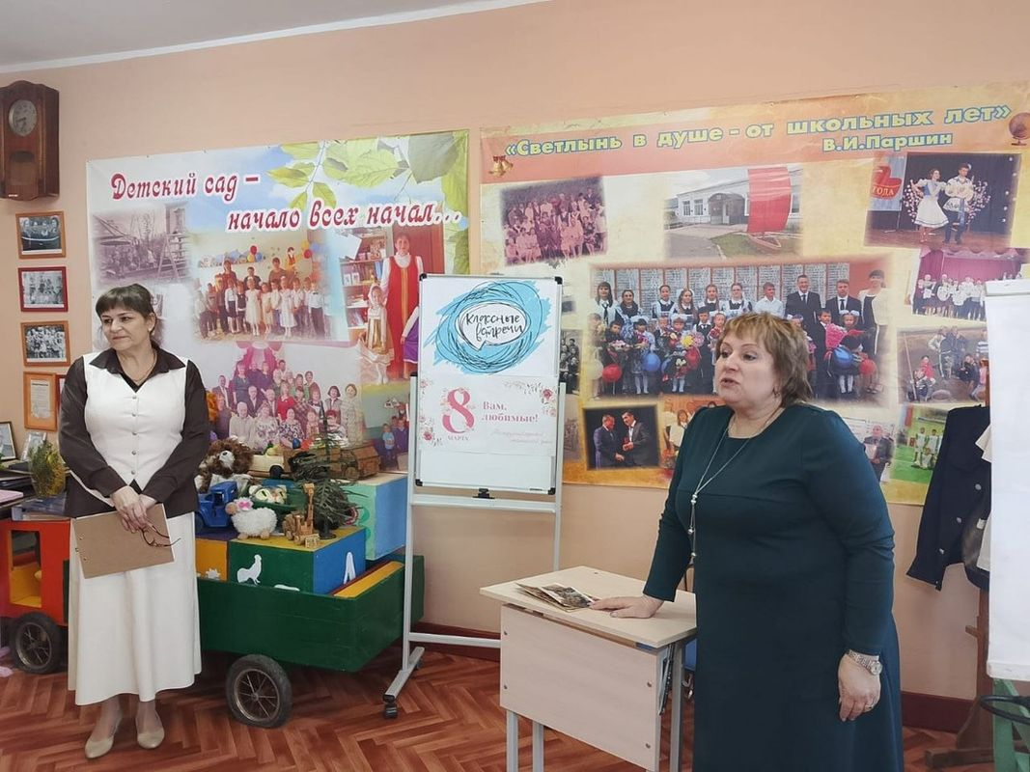
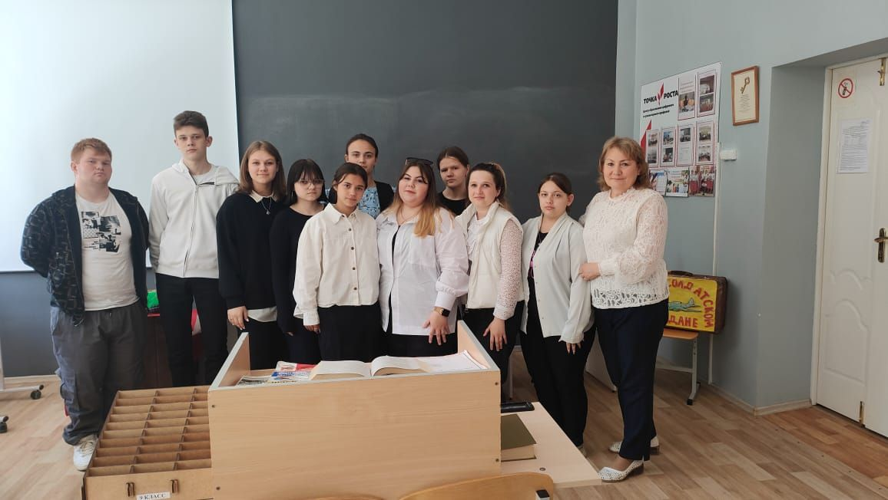
8. Традиционные мероприятия :
«Классные встречи»
Встреча обучающихся 10-11 классов с Филимоновой Мариной, выпускницей Куликовской школы 2024 года, студенткой 1 курса факультета – «Лечебное дело» Волгоградского государственного медицинского университета (ВолгГМУ).
Встреча с выпускницей школы, главой поселения Даниличевой Т. Г.

Slide 15
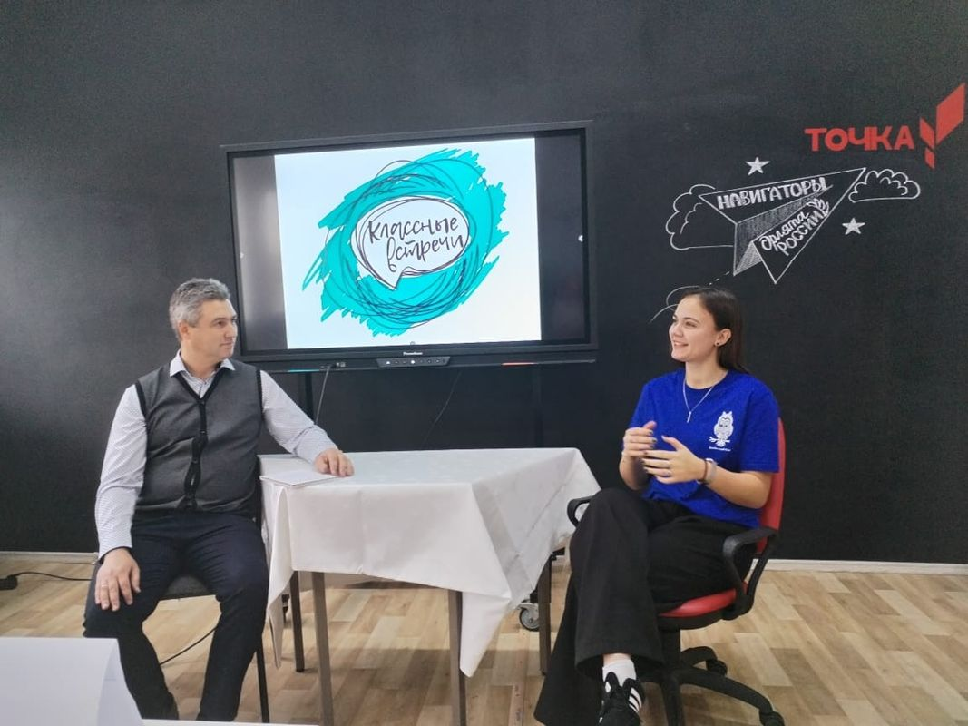
Встреча с Алёной Овчинниковой, выпускницей школы 2025 года, студенткой Казанского национального исследовательского технического университета им. А.Н. Туполева.

Slide 16
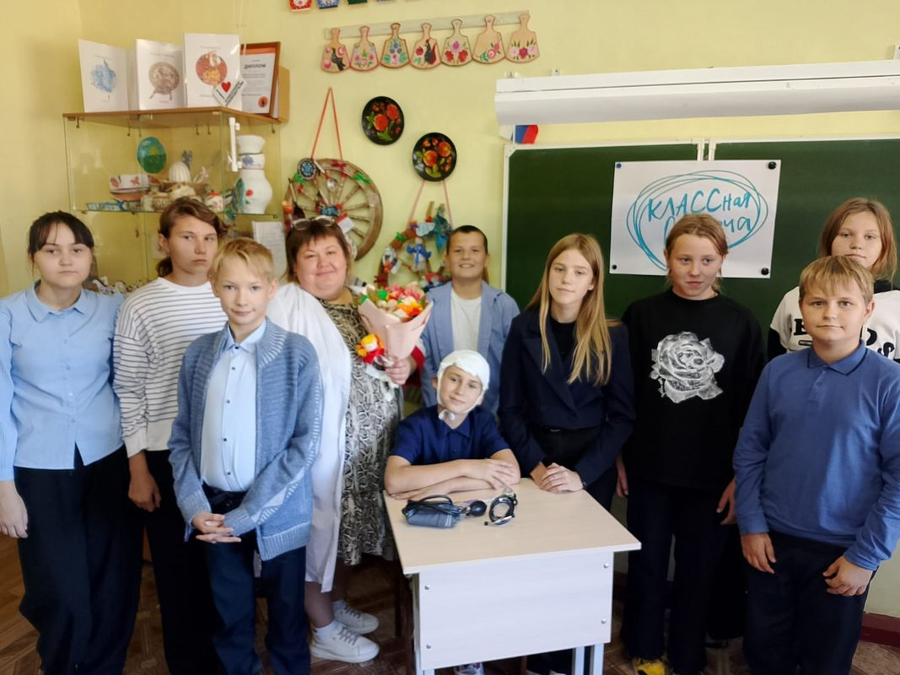
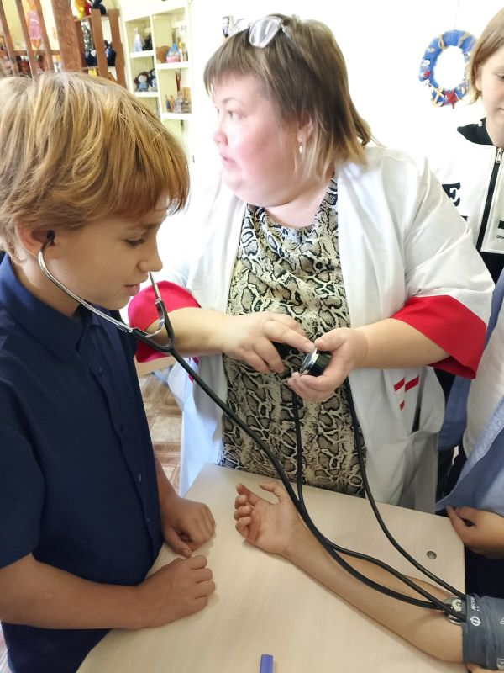
Мероприятия в рамках профориентационной работы
Встреча с фельдшером Куликовского ФаПА Скворцовой М.А. и учащимися 6 класса.

Slide 17
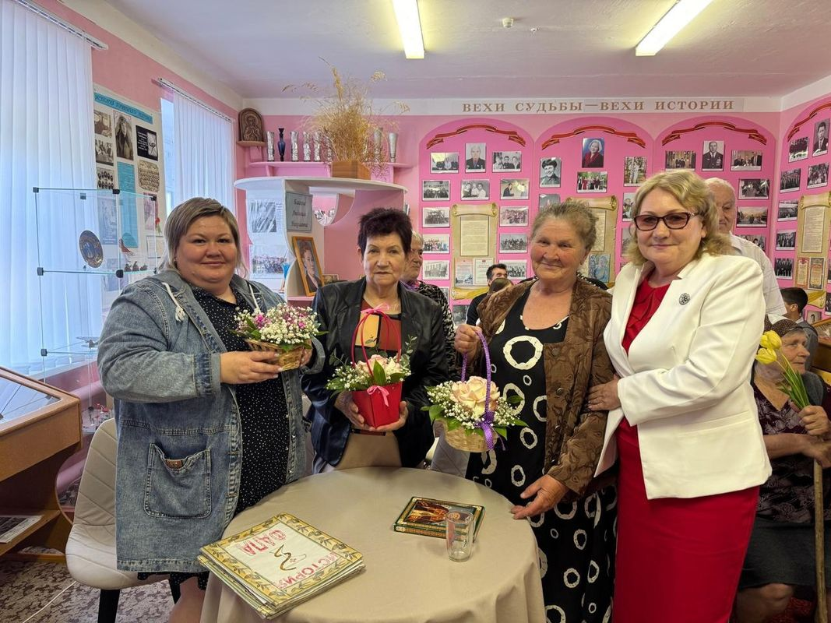
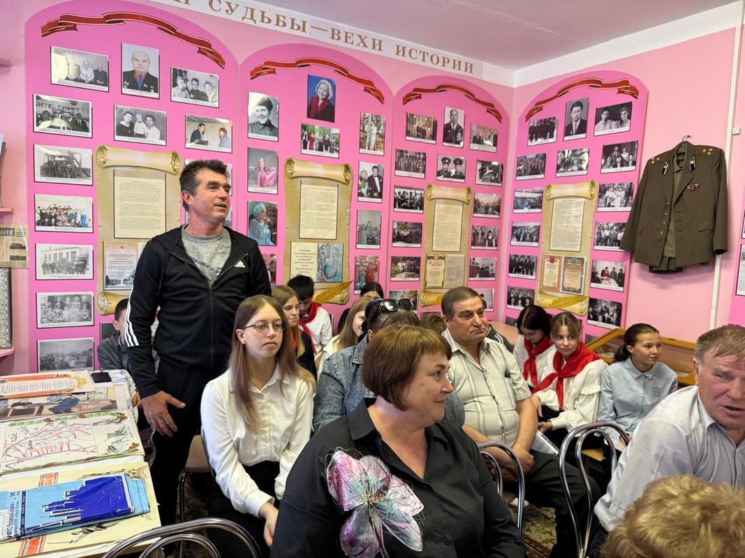
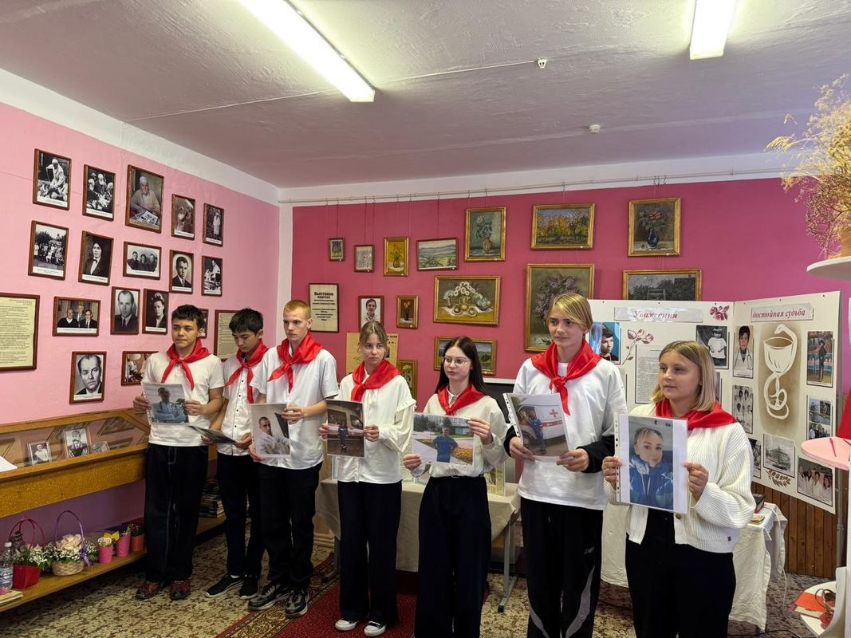
Мероприятие по профориентации «Врачующие душу и тело…»,посвященное профессии врача.
На встречу были приглашены почётные гости- медицинские работники: Трафимова Е.А., Харитонова В.Г., Скворцова М.А., жители хутора и учащиеся.

Slide 18
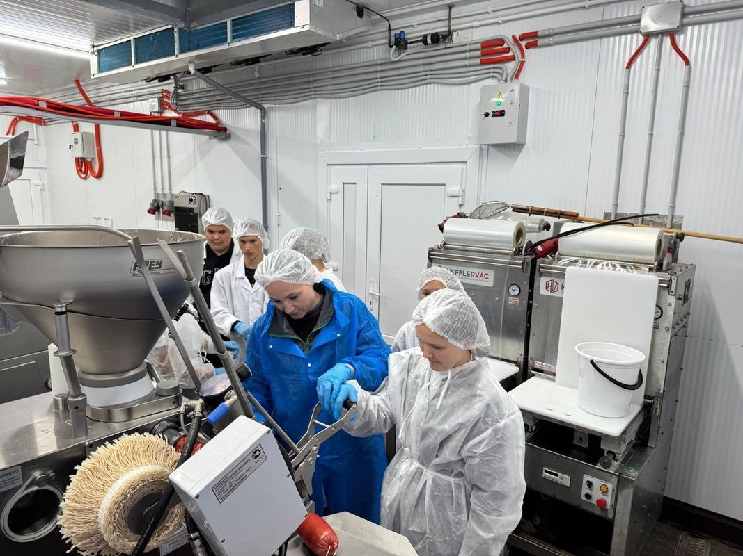
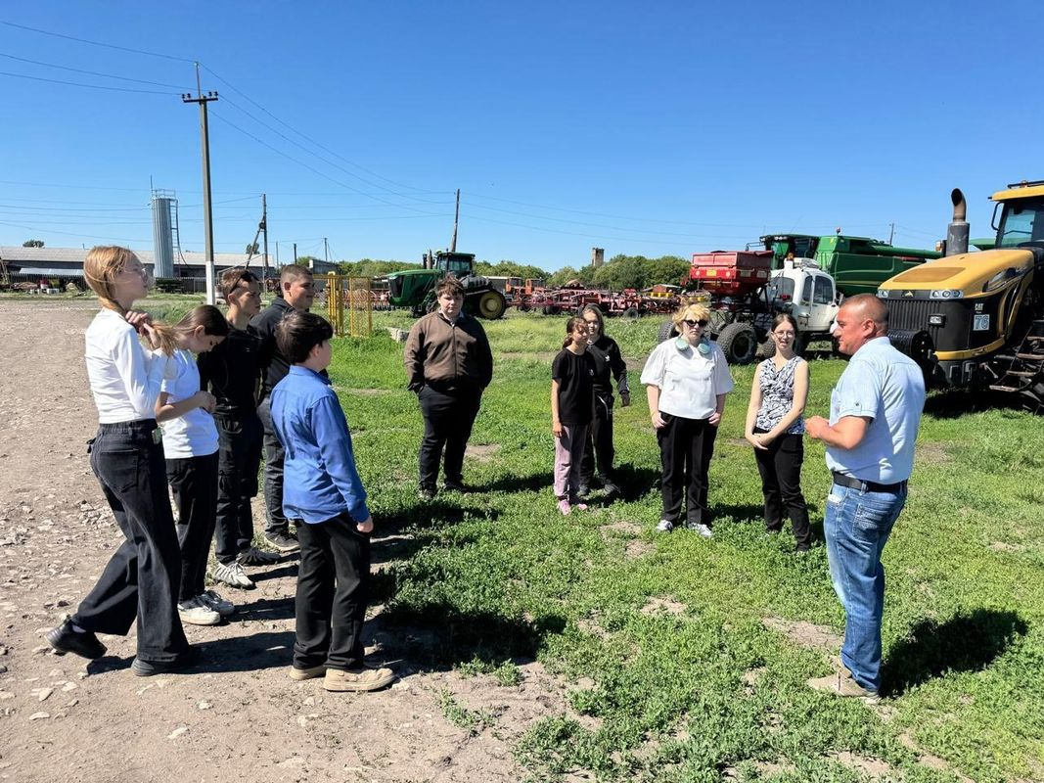
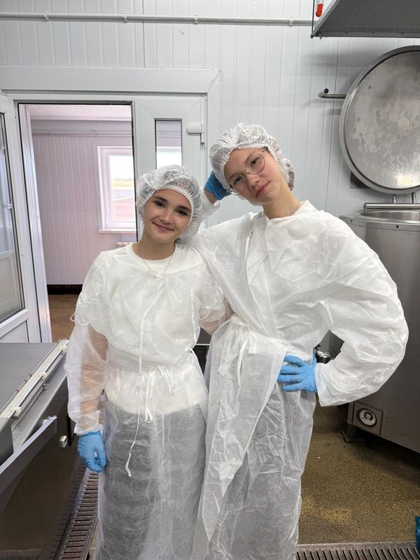
В рамках проведения муниципального профориентационного образовательного проекта «Время Выбора» учащиеся 8 класса Куликовской школы посетили крестьянско-фермерское хозяйство Губина А.А.

Slide 19
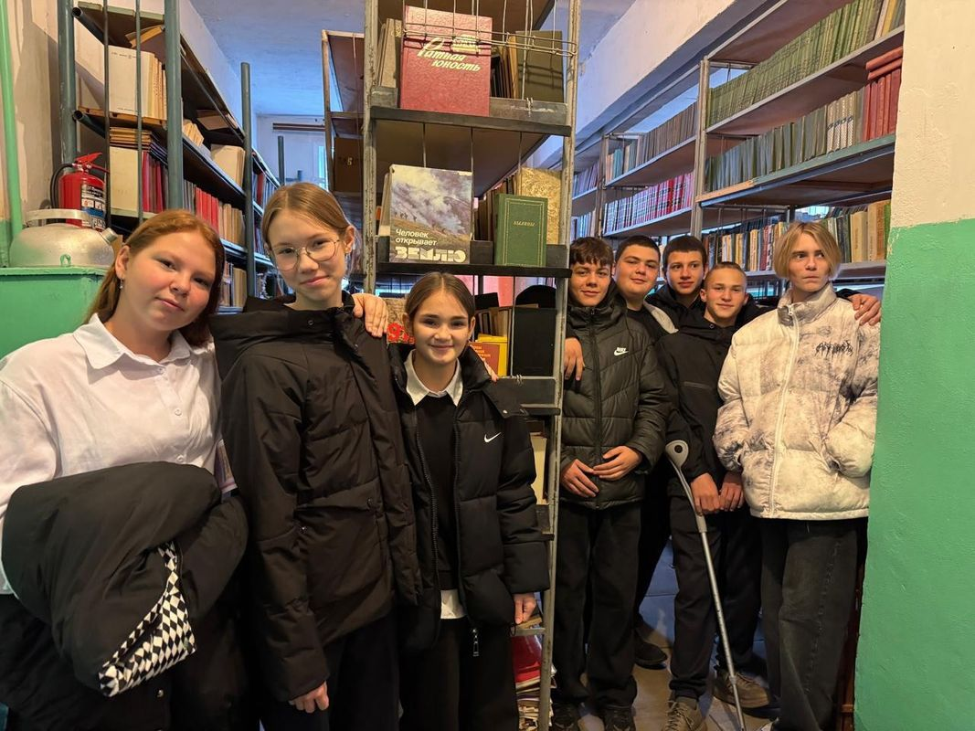
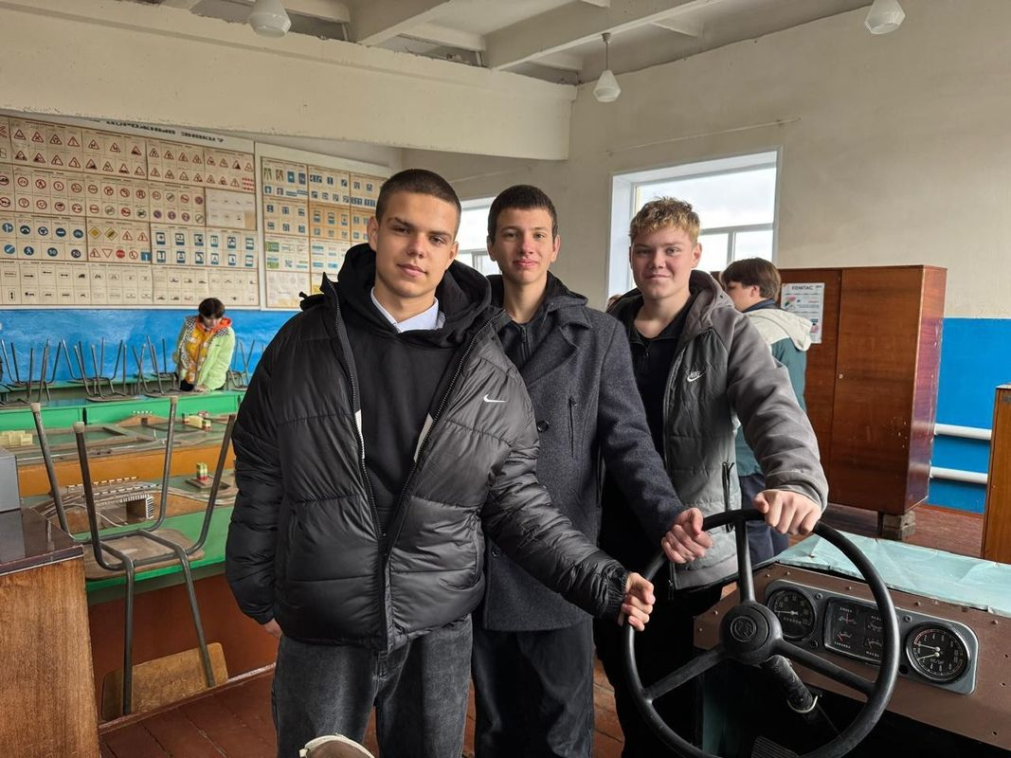
Учащиеся Куликовской школы посетили ГБПОУ «Профессиональное училище N49»

Slide 20
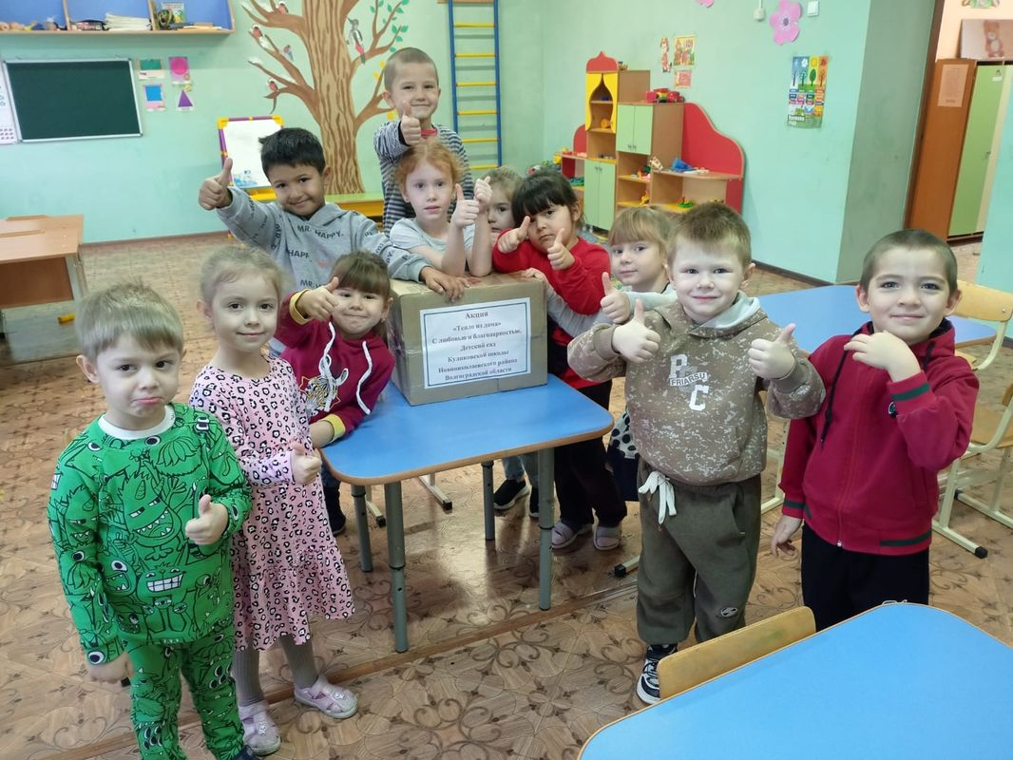
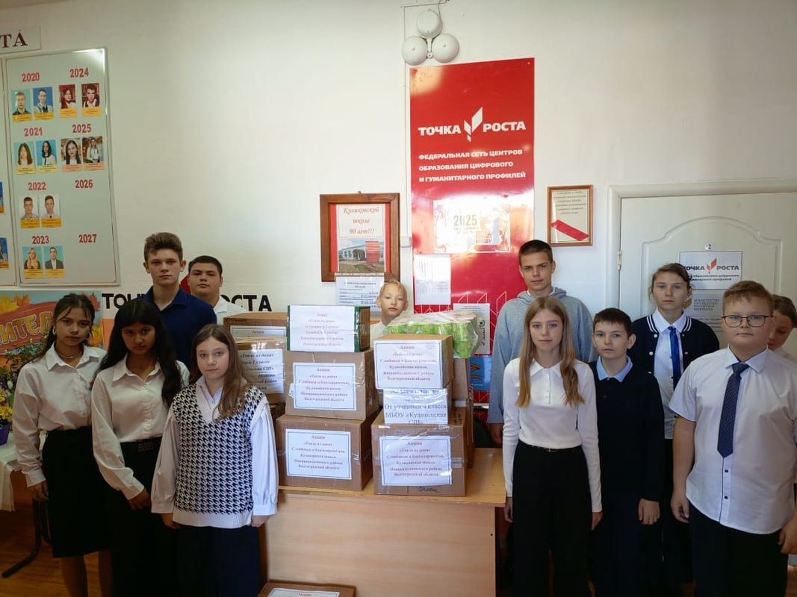
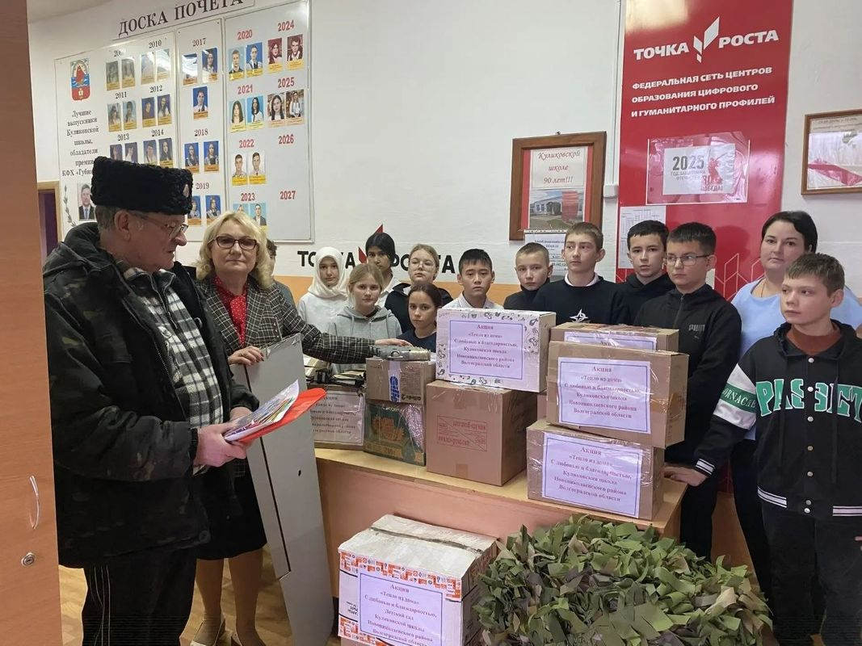
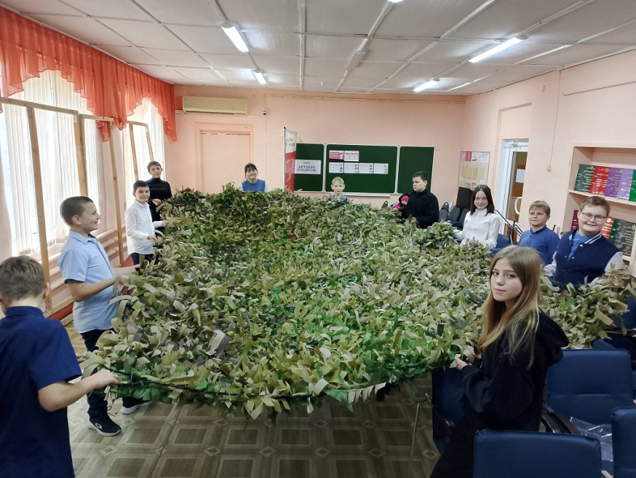
Волонтерская акция «Тепло из дома»

Slide 21
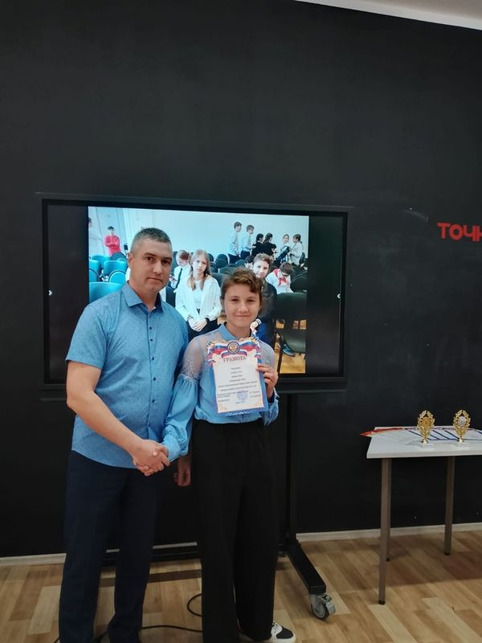
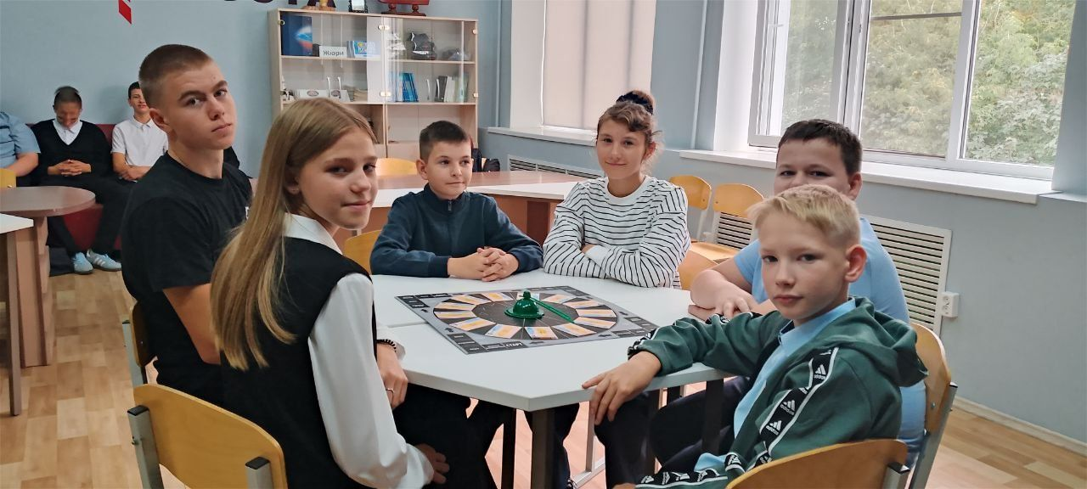
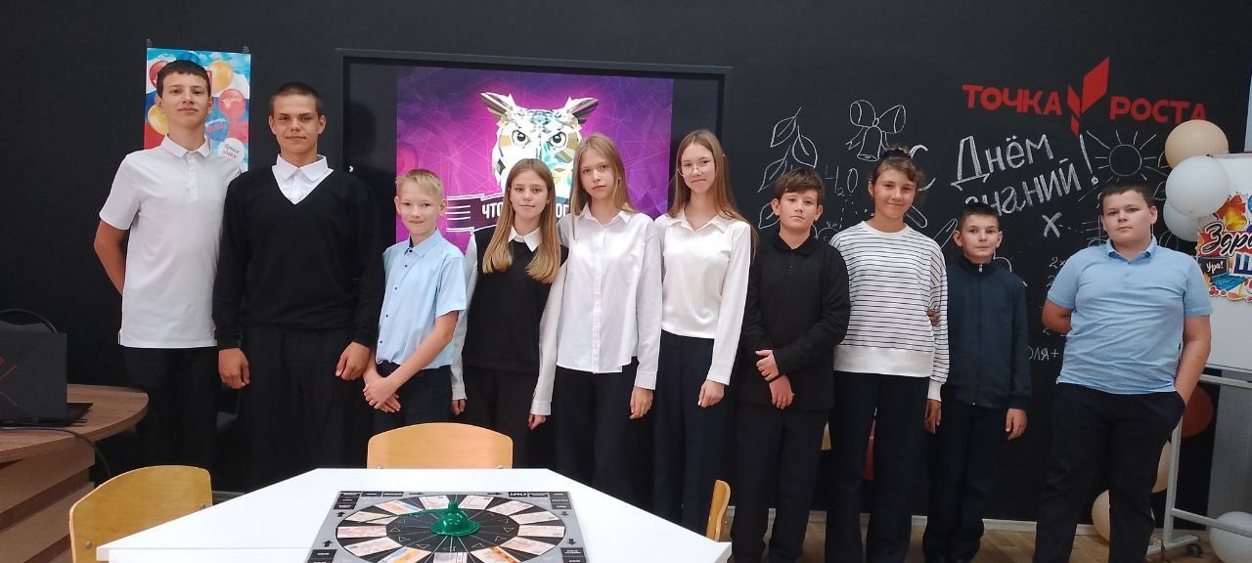
Проведение интеллектуальных игр под руководством Григорьева В.С.

Slide 22
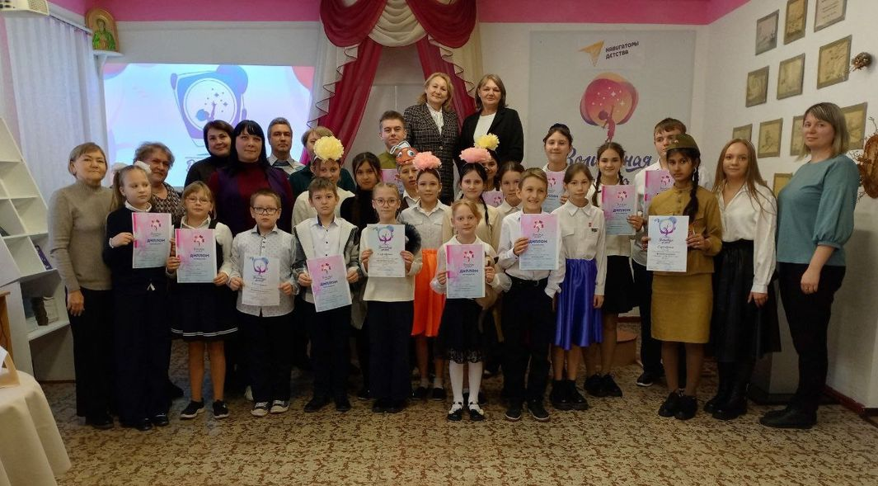
Фестиваль театрального творчества "Волшебная рампа "

Slide 23
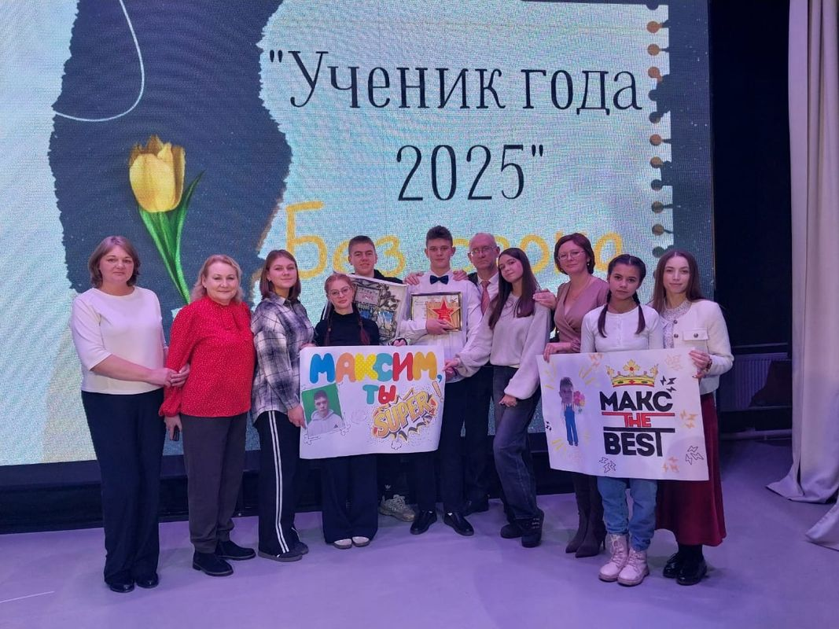
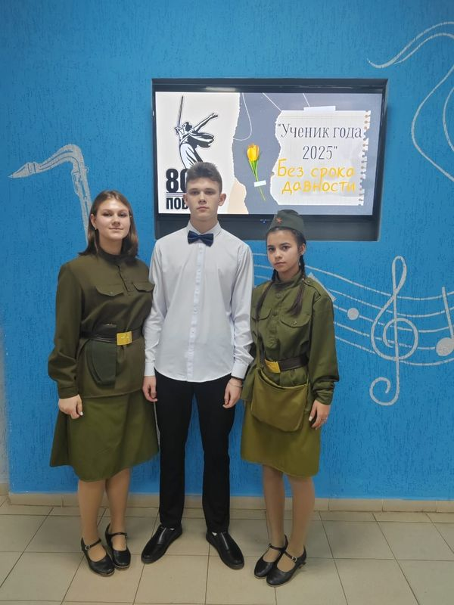
Муниципальный конкурс "Ученик года"

Slide 24
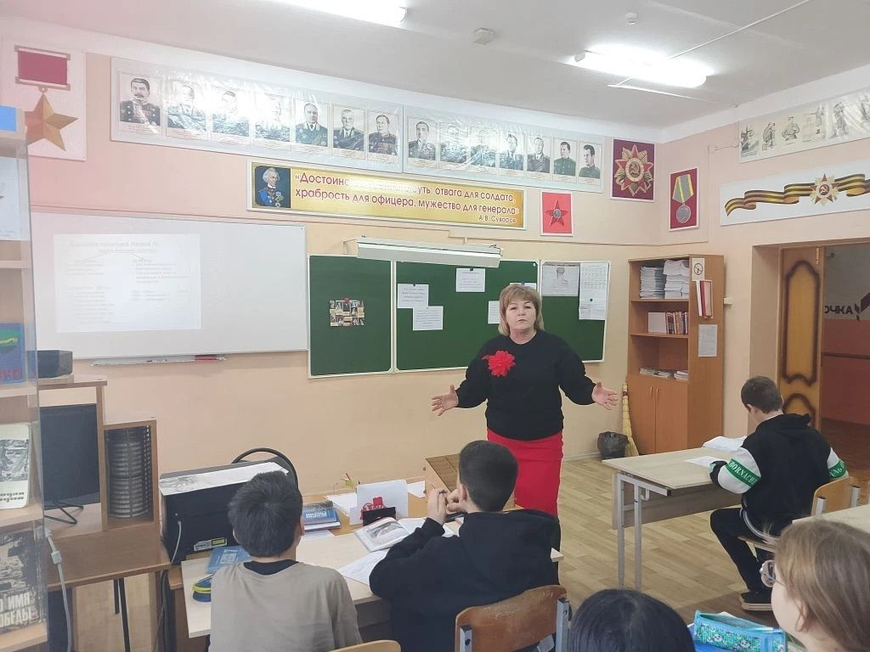
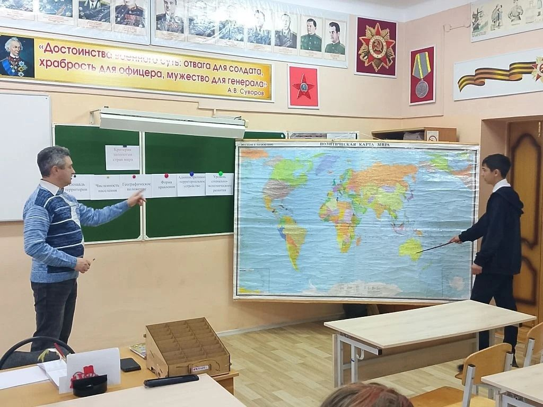
Открытые уроки:
Урок истории в 7 классе, Харитонова Е.А.
Урок географии в 10 классе, Григорьев В.С.

Slide 25
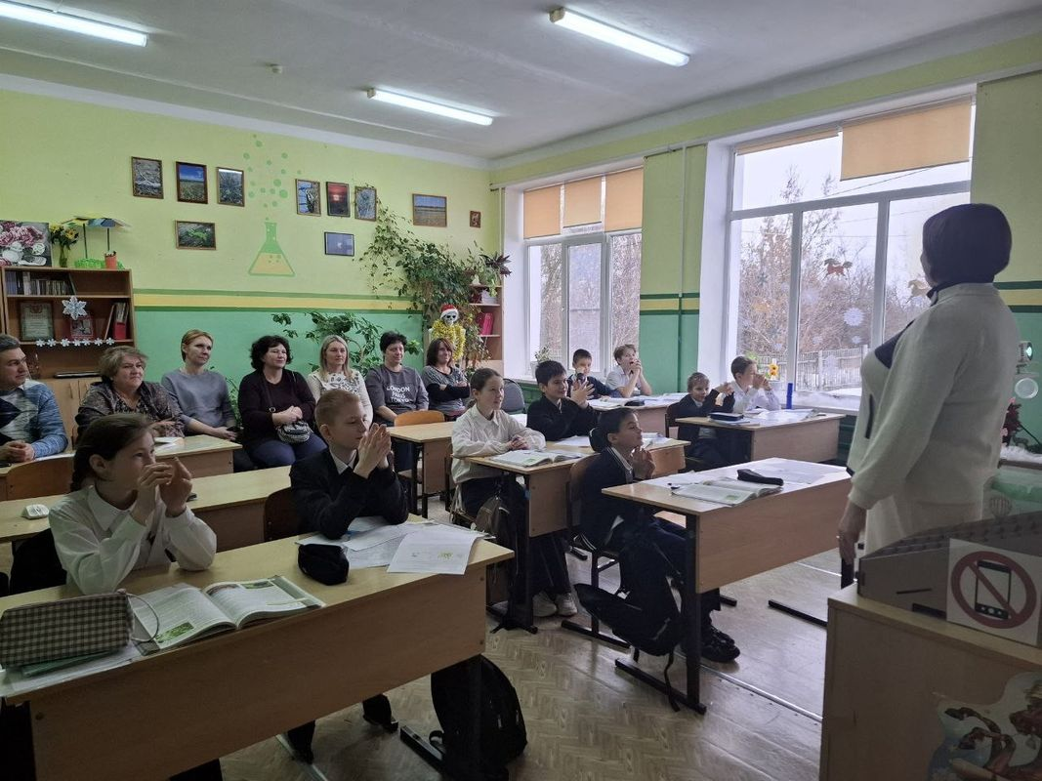
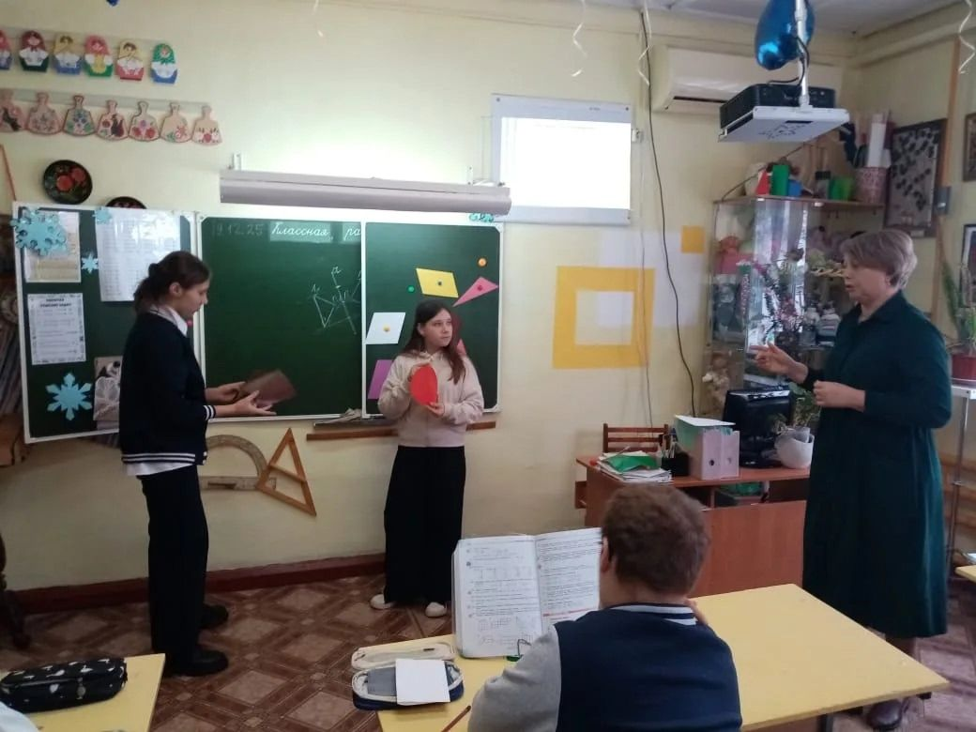
Урок биологии в 5 классе , Максимова М.Н.
Урок математики в 6 классе,
Филипова Е.А.

Slide 26
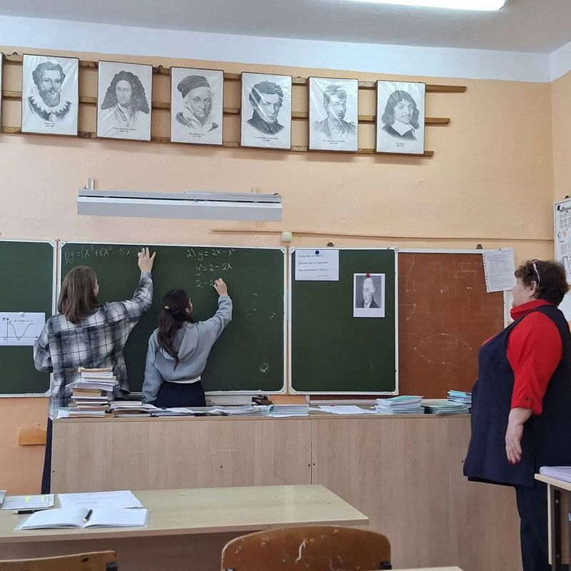
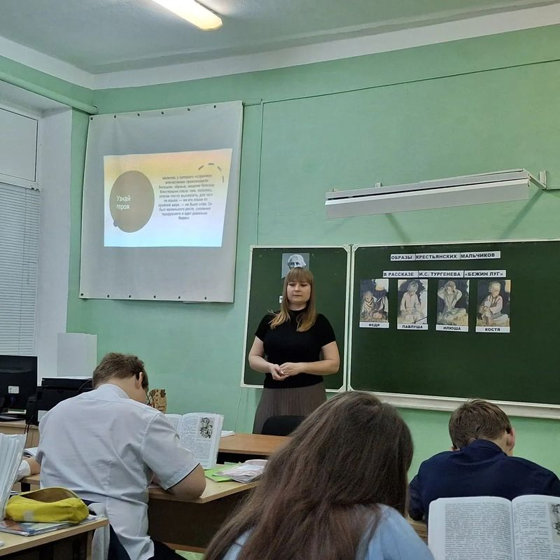
Урок литературы в 6 класса,
Греднева И.Н.
Урок математики в 11 классе, Страхова Г.В.

Slide 27
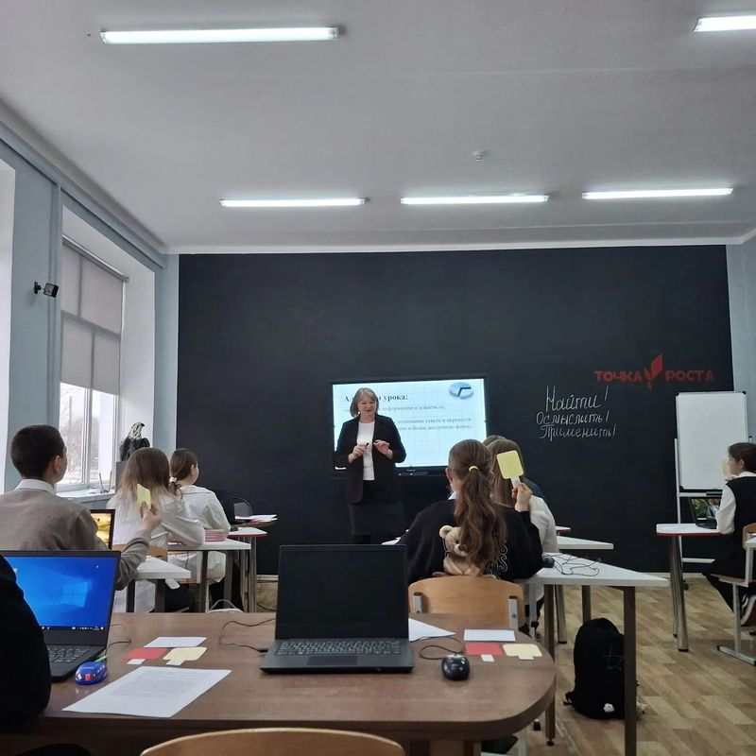
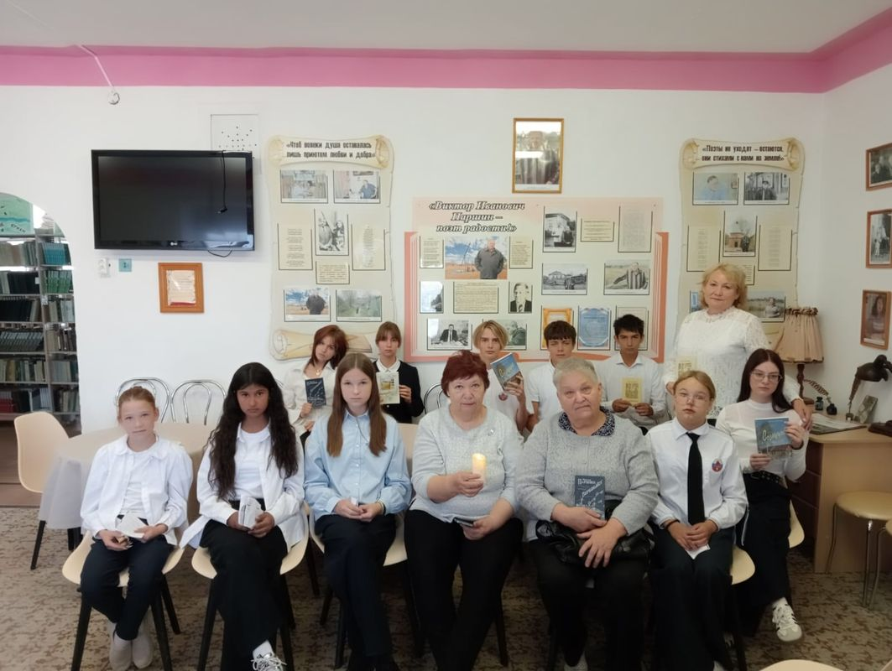
Урок информатики в 9 классе, Андреянова Т.И.
Урок Памяти В.И.Паршину,
Перегудова О.В.

Slide 28
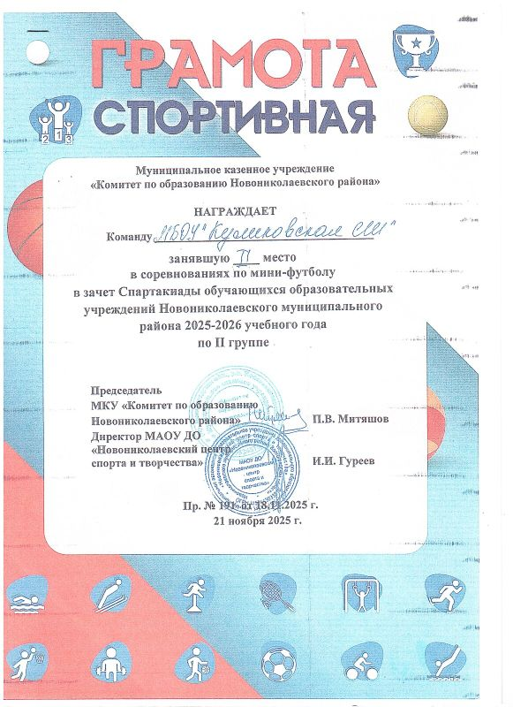
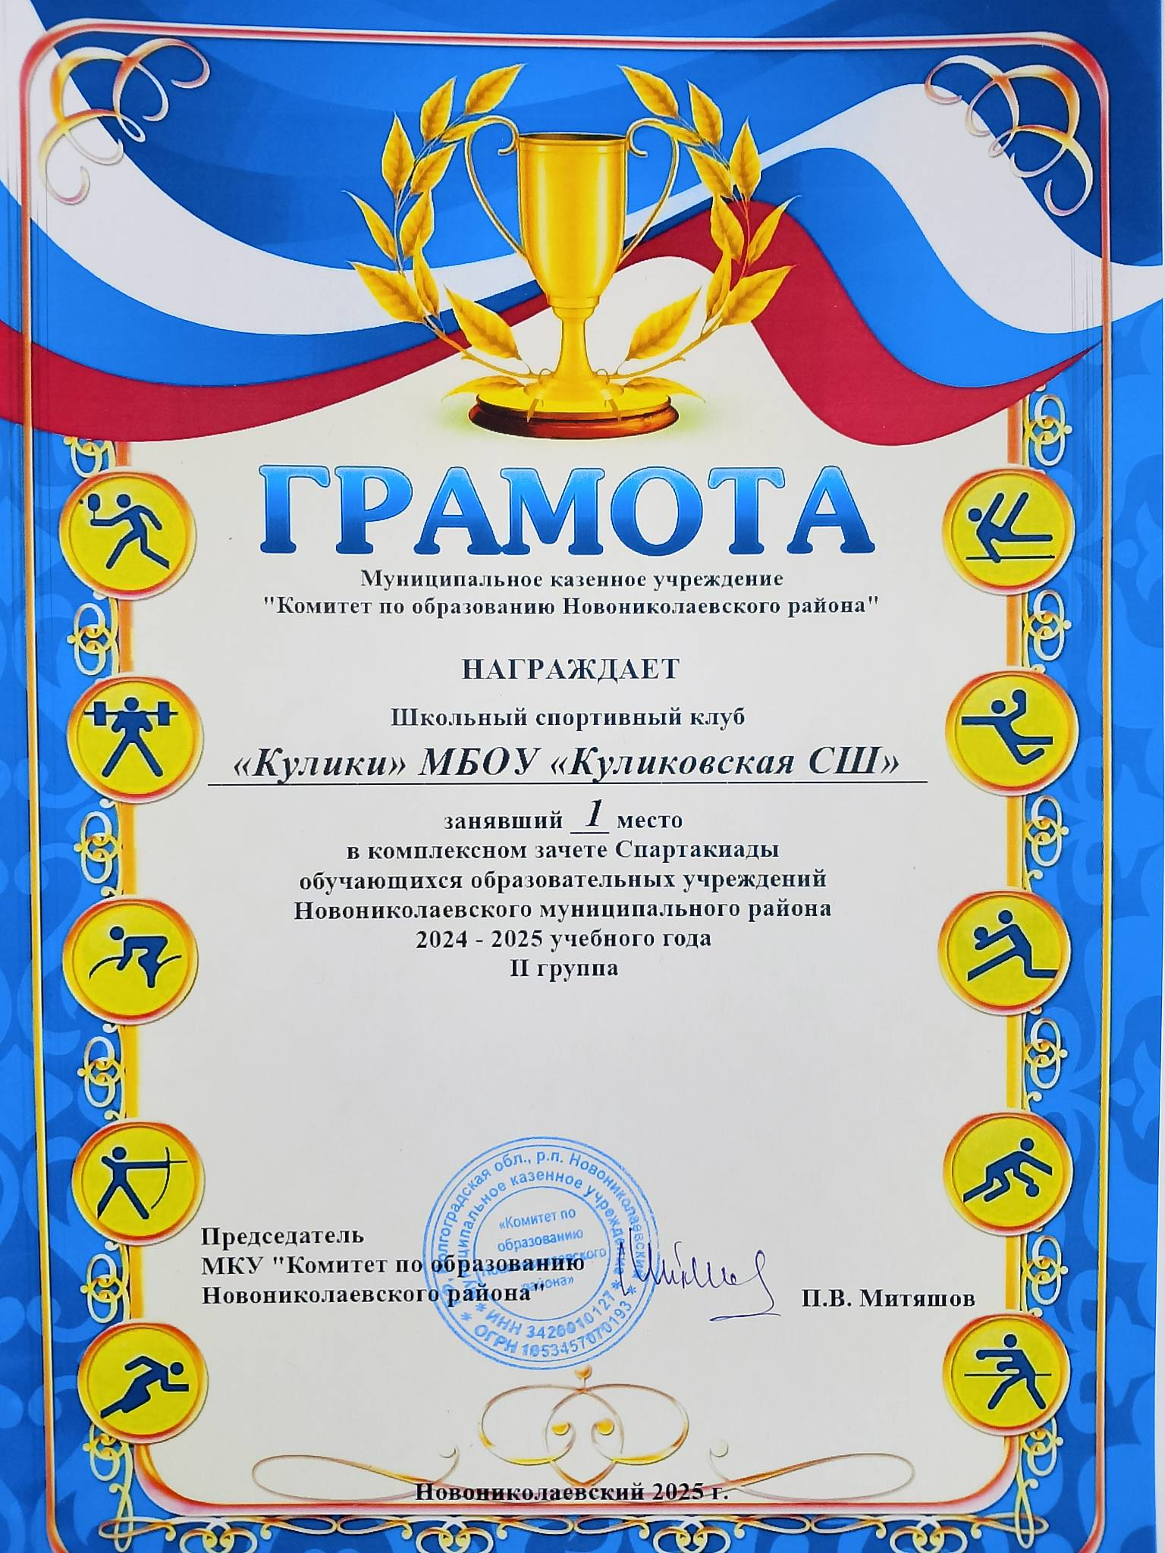
9. Наши достижения:
Спартакиада обучающихся
Районный соревнования по мини-футболу

Slide 29
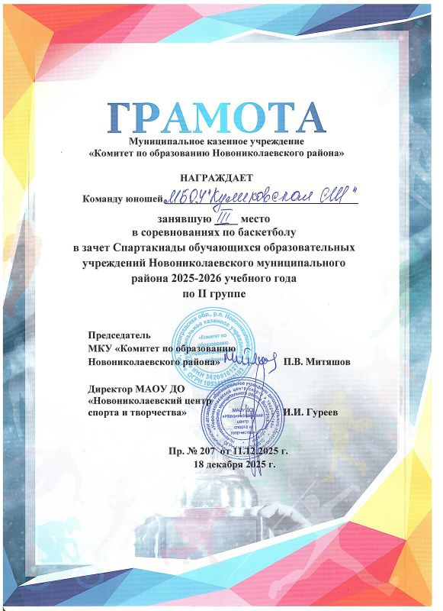


Районные соревнования по баскетболу среди юношей
Соревнования по пулевой стрельбе из пневматической винтовки

Slide 30
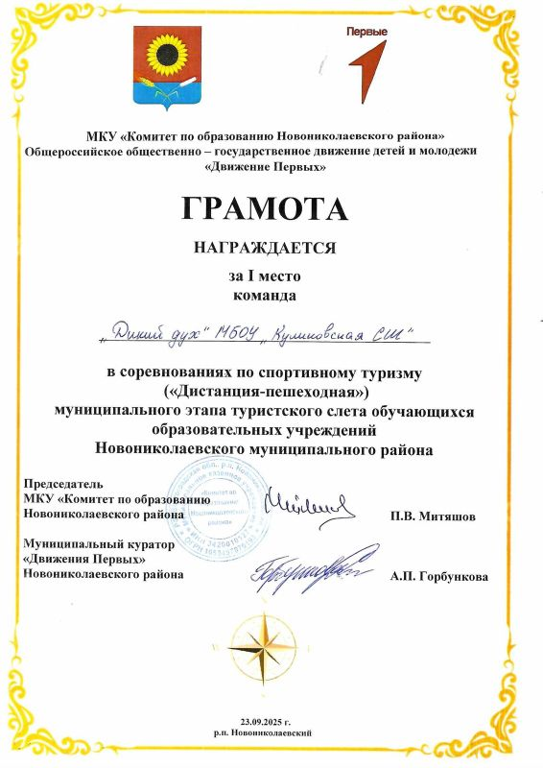
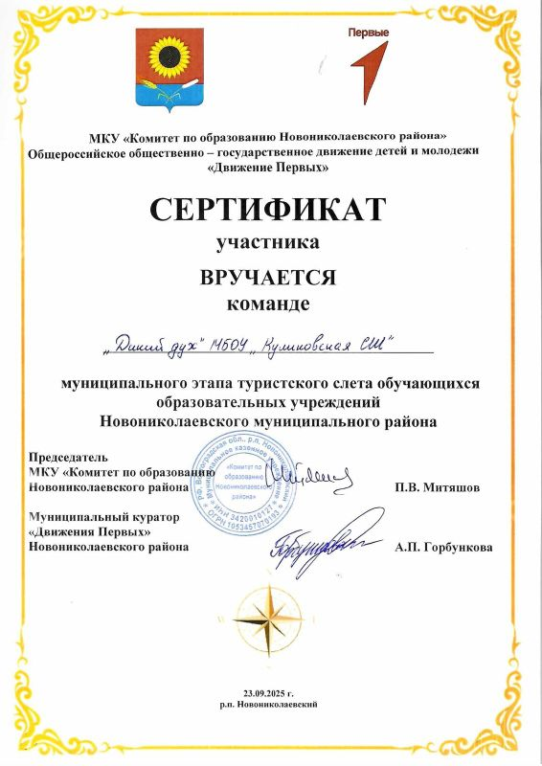
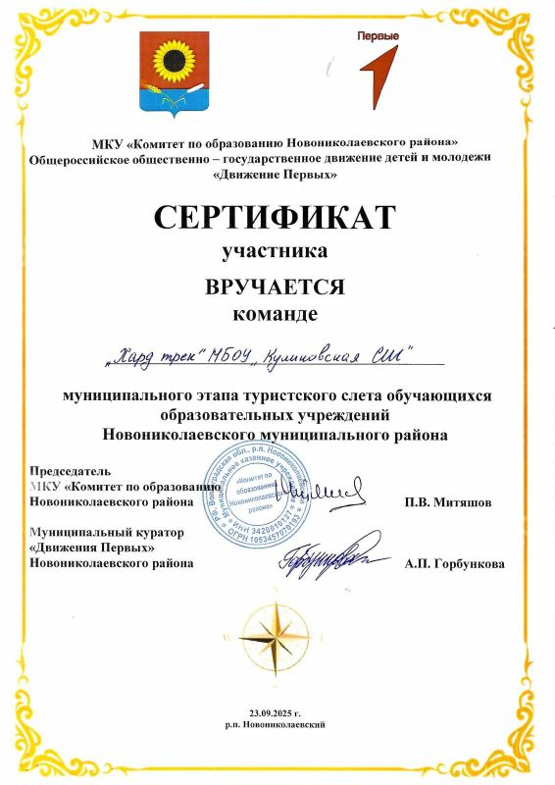
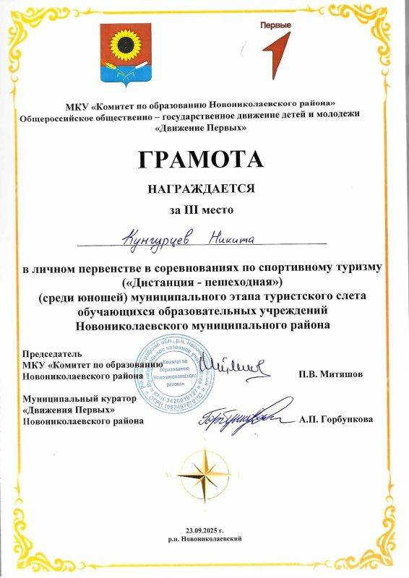
Муниципальный этап туристического слета обучающихся образовательных учреждений Новониколаевского района

Slide 31

Конкурс первичных отделений Движения Первых (денежная премия )

Slide 32


Областной творческий конкурс "Моя семья"
Районный детский фестиваль казачьей культуры "Казачата"

Slide 33
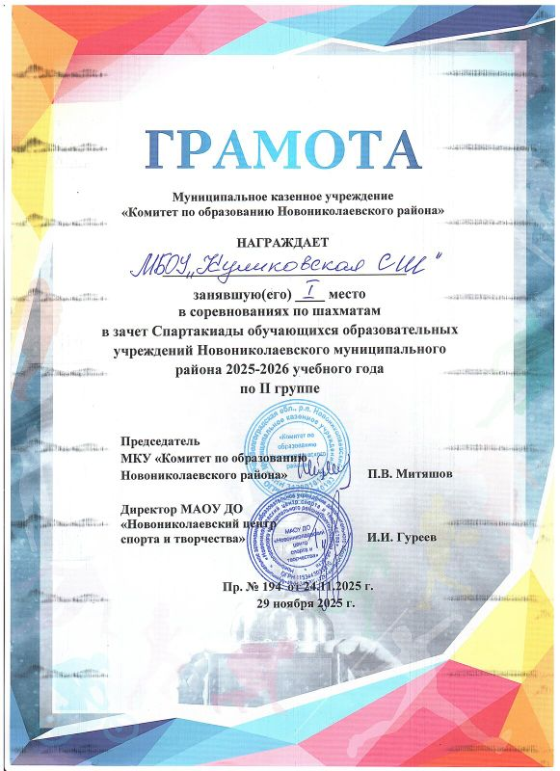
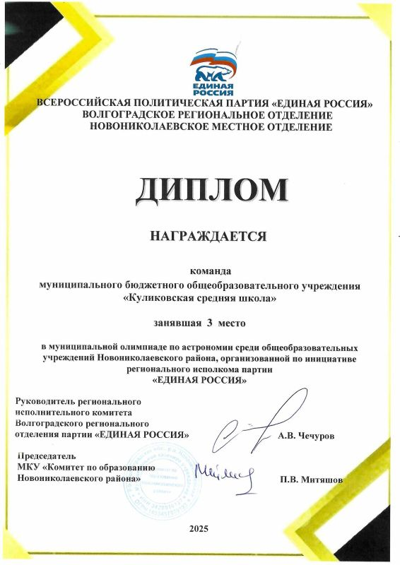
Муниципальная олимпиада по астрономии, организованной по инициативе регионального исполкома партии "Единая Россия"
Районные соревнования по шахматам

Slide 34
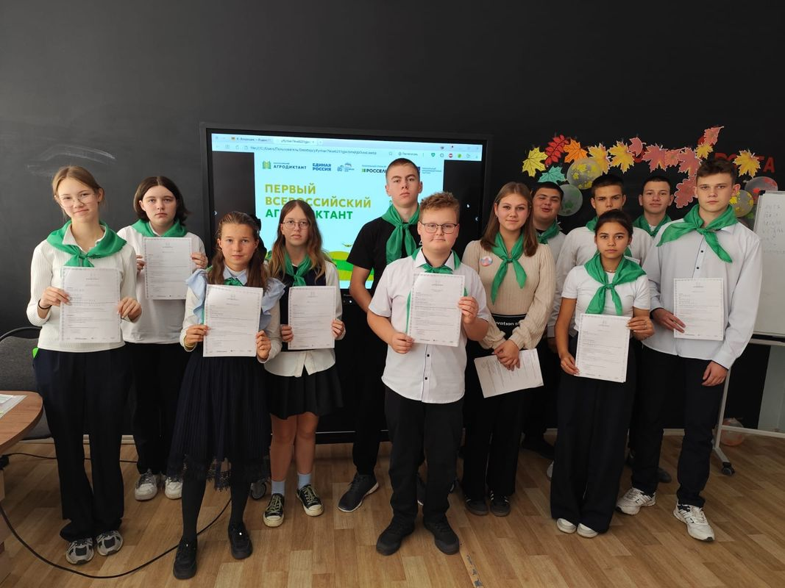
Первый «Всероссийский аграрный диктант"

Slide 35
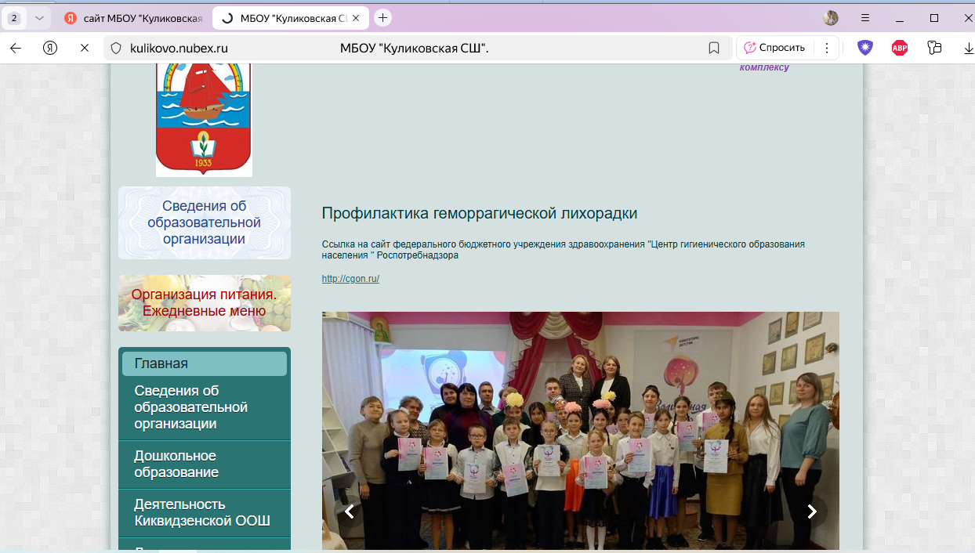
Более подробную информацию можете получить на сайте МБОУ «Куликовская СШ» в разделе «Новости» https://kulikovo.nubex.ru/news/archive/page_7.html
и на страничке в ВК https://vk.ru/club194021107

Slide 36
Выводы:
В целом, работу школы можно оценить на «хорошо», все основные запланированные мероприятия проведены, учебный процесс организован достаточно четко и воспитательная работа осуществляется в инновационном режиме.
Проблемы:
Большой процент учителей не имеют квалификационной категории, низкий уровень первой квалификационной категории.
Невысокие результаты сдачи ЕГЭ и ОГЭ, отсутствие системы подготовки обучающихся к государственной итоговой аттестации.
Цель и задачи на 2026 год
Цель: непрерывное совершенствование педагогического мастерства учителей в учебно- воспитательном процессе, дифференциация обучения, направленная на повышение качества образования.
Задачи:
1. Организация системы методической работы с педагогами, особенно с молодыми педагогами, с целью развития педагогического творчества и самореализации инициативы педагогических кадров.
2.Добиваться преемственности в обучении: дошкольное – начальное - среднее – старшее звено.
3. Системная подготовка обучающихся к успешной сдаче ЕГЭ, ОГЭ.
4. Четкая организация и усиление контроля администрации за повышением качества преподавания.
5.Усиление работы с одаренными детьми по подготовке их к олимпиадам, конкурсам.
Директор школы: О.В. Перегудова

